Slide 1
Дипломний проект
Розробка конструкції апарату для міостимуляції.
Розробив ст. гр. МА-14сп
Баца І.І
Керівник доцент. каф. ПМБА, к.т.н.
Тимчик С. В.

Slide 2
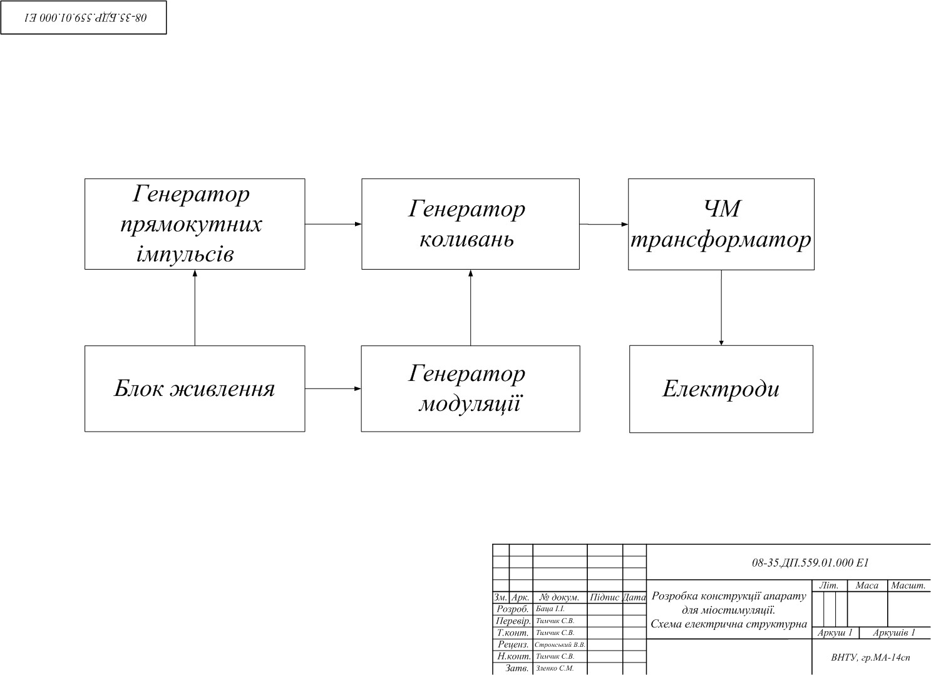

Slide 3
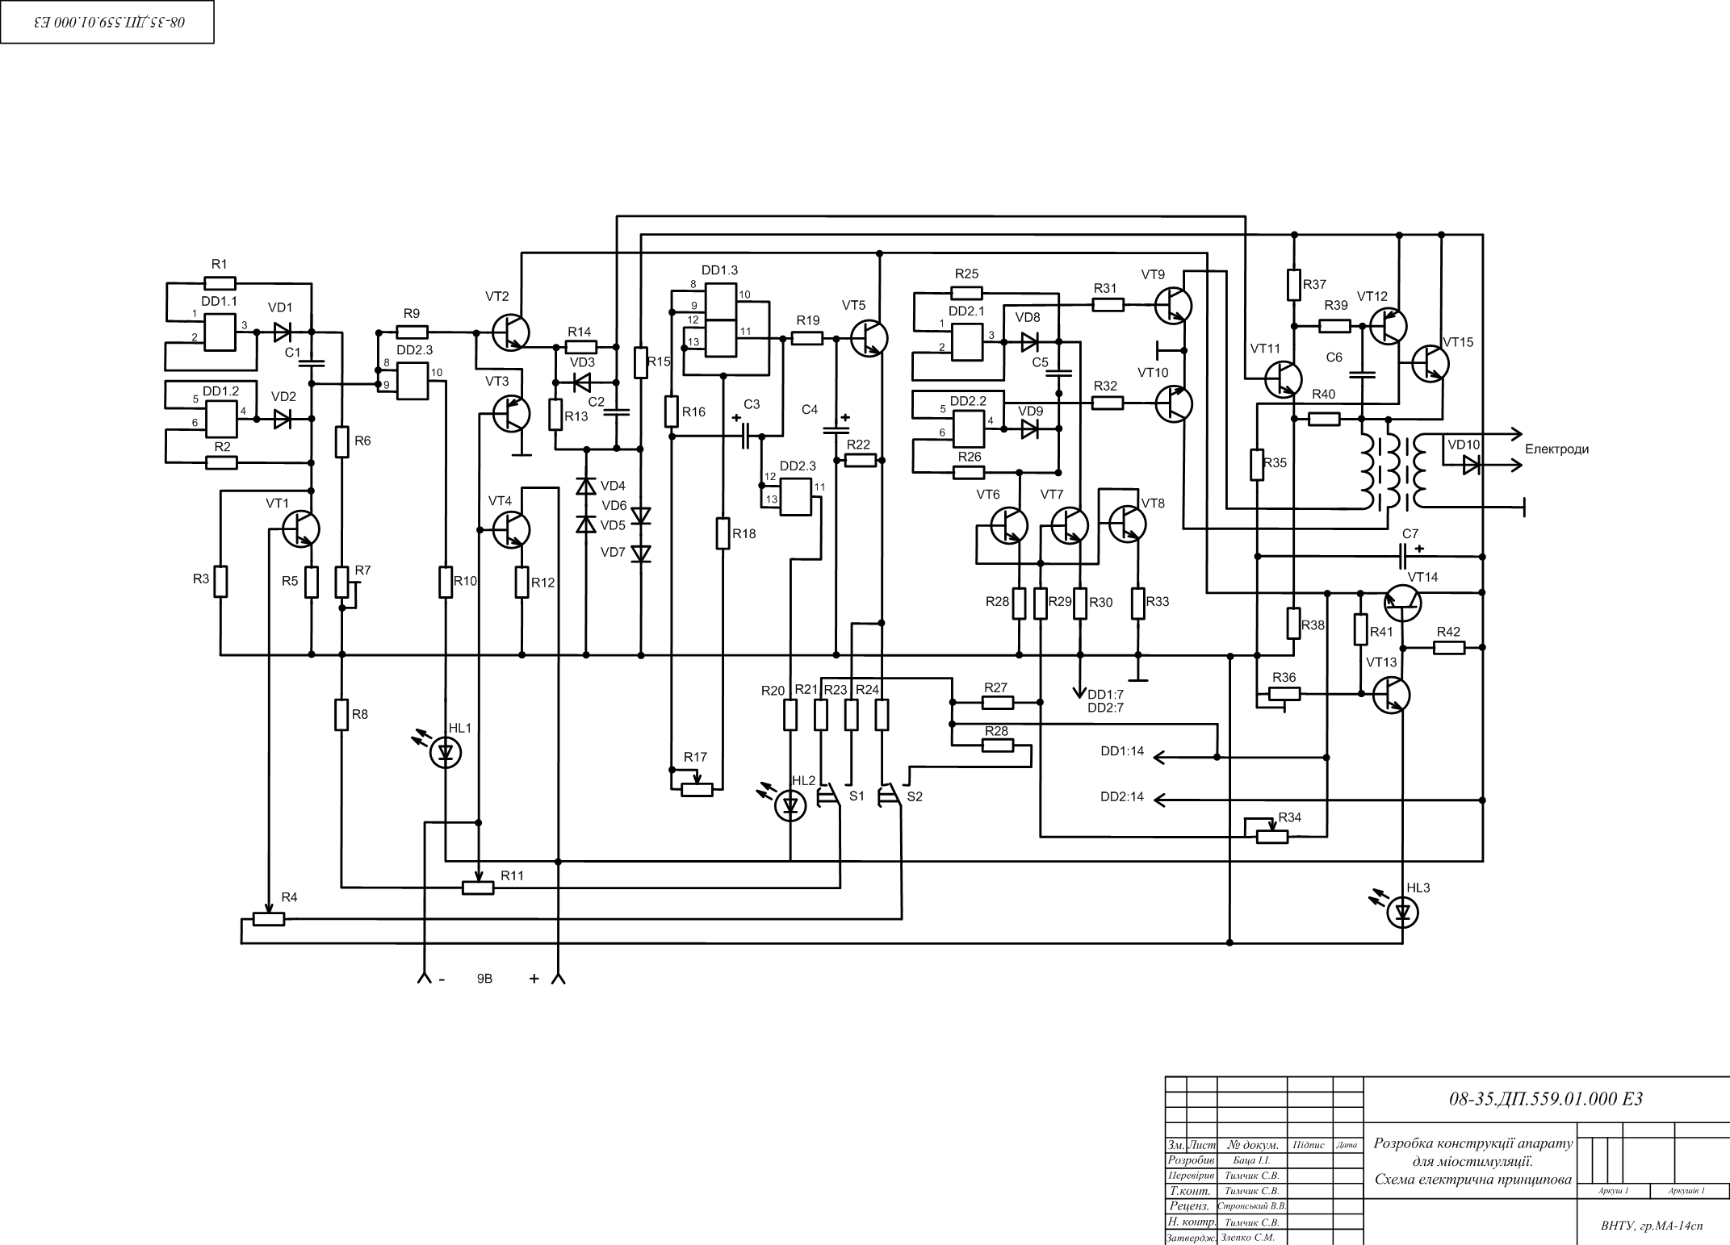

Slide 4

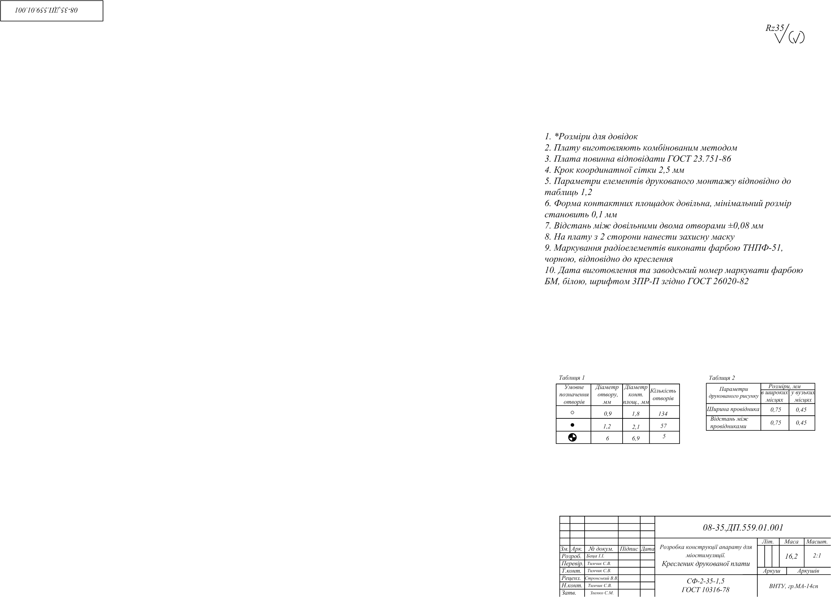
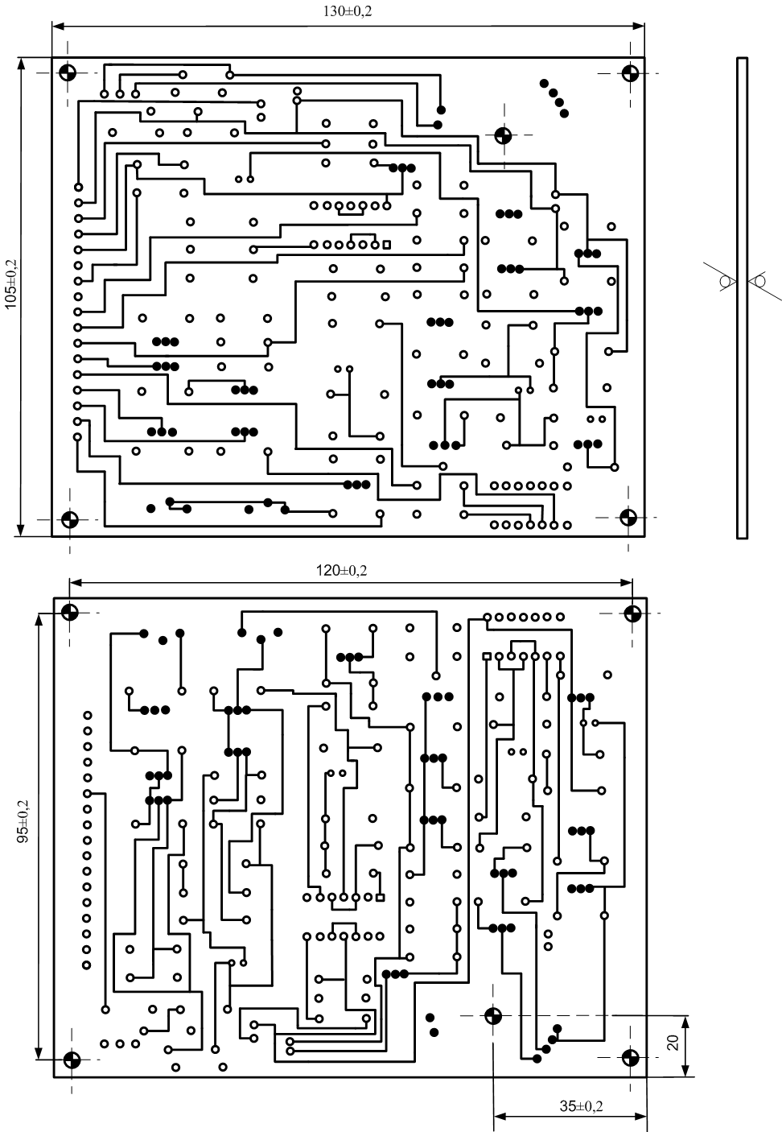

Slide 5

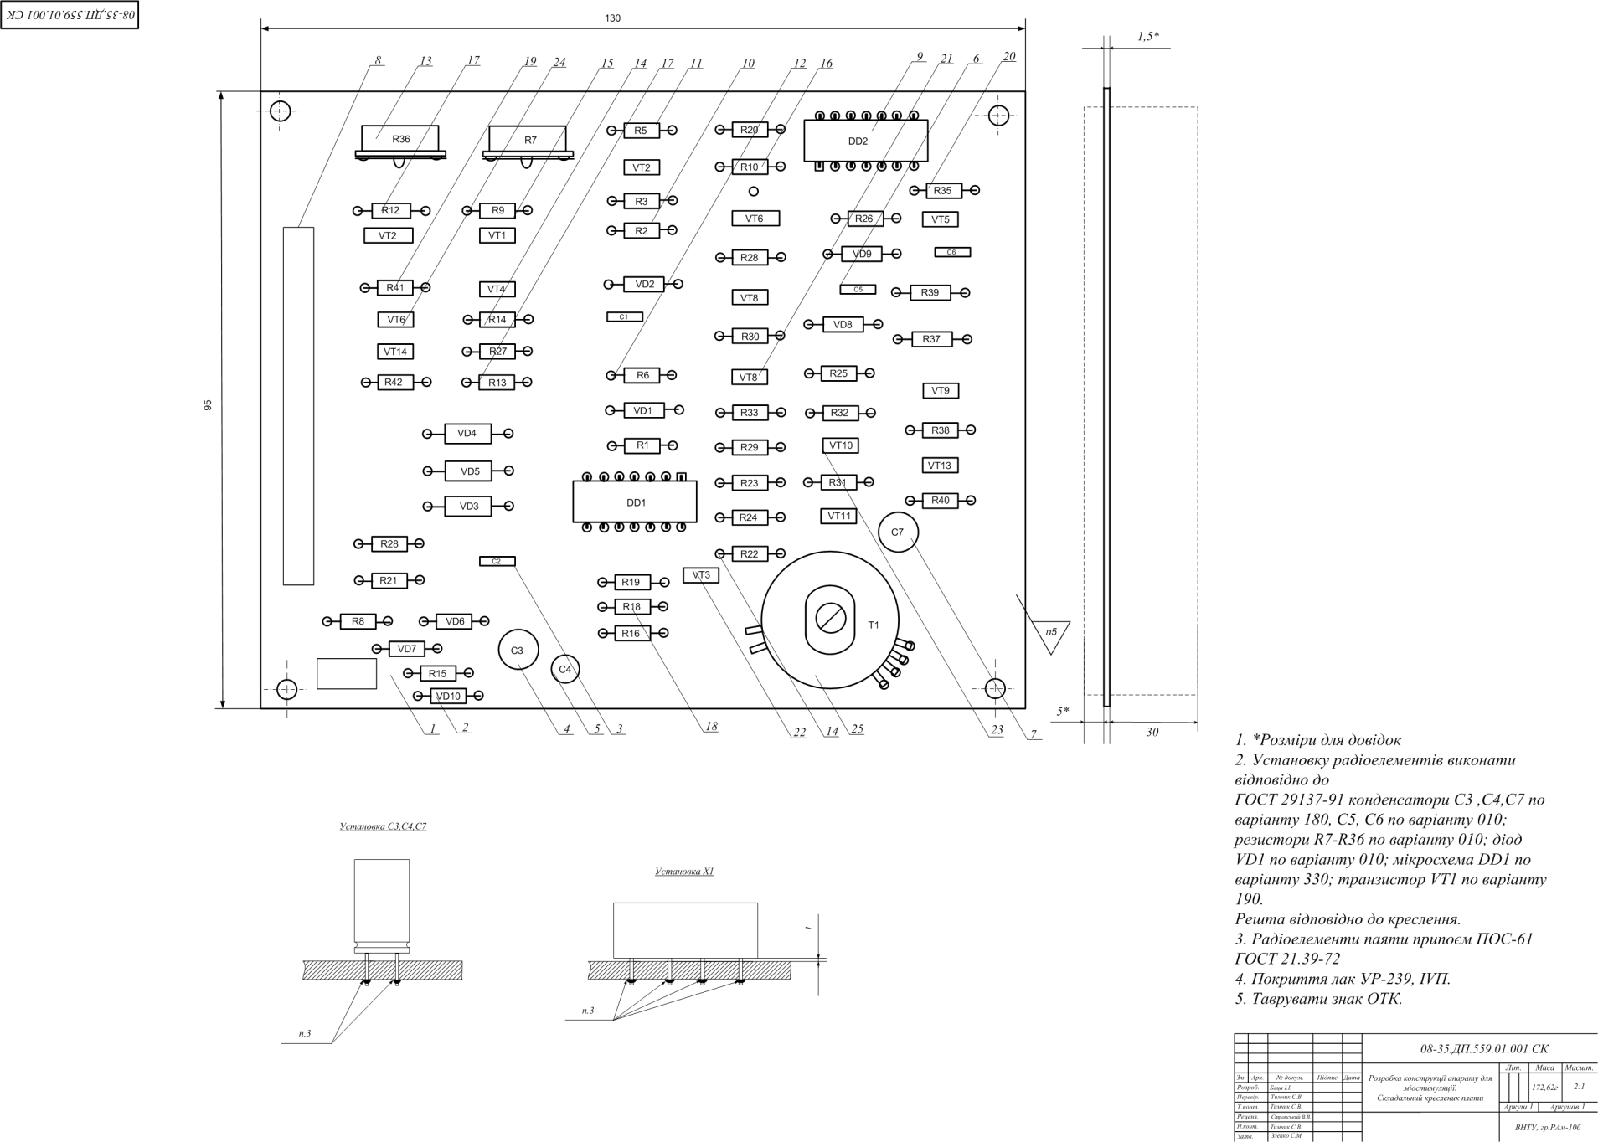

Slide 6

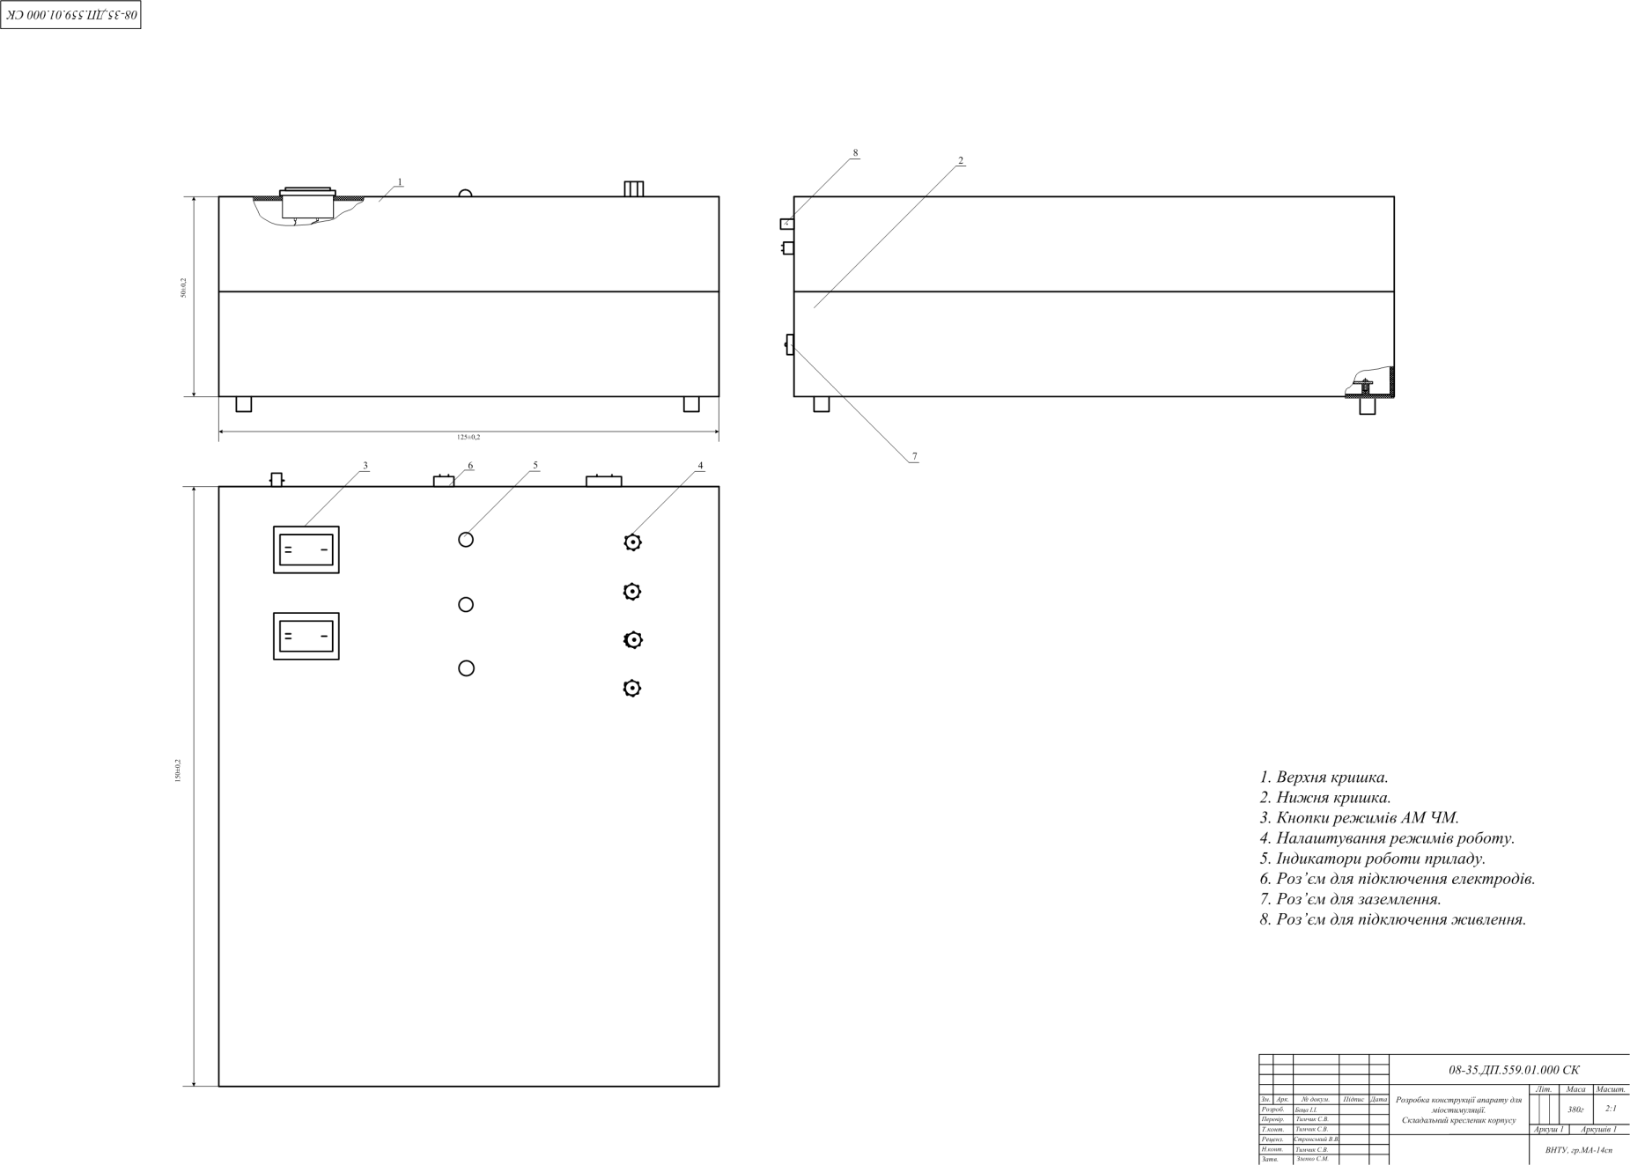

Slide 7
Режим амплітудної модуляції
Режим частотної модуляції

Slide 8
Дякую за увагу!

